Slide 1
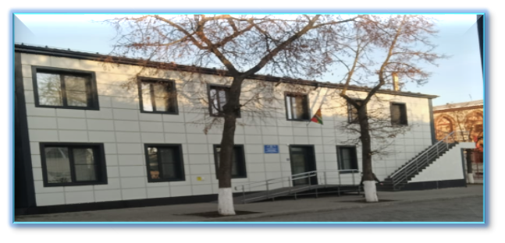
Администрация Миллеровского городского поселения
~ БЮДЖЕТ ДЛЯ ГРАЖДАН ~
Бюджет Миллеровского городского поселения
на 2025 год и на плановый период
2026 и 2027 годов
(материалы подготовлены с учетом приказа Минфина России от 22.09.2015 № 145н
«Об утверждении методических рекомендаций по представлению бюджетов субъектов Российской Федерации и местных бюджетов и отчетов об их исполнении в доступной для граждан форме»)

Slide 2
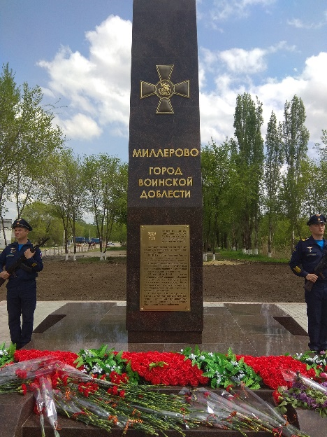
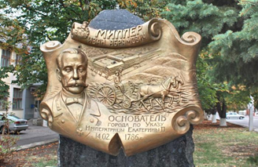
Указ Президента Российской Федерации от 21.07.2020 г. № 474 «О национальных целях и стратегических задачах развития Российской Федерации на период до 2030 года»
Основные направ-ления бюджетной и налоговой политики Миллеровского городского поселения
на 2025-2027 годы
Основа формирования бюджета МГП на 2025 год и на плановый период 2026 и 2027 годов
Прогноз социально-экономического развития Миллеровского городского поселения на 2025-2027 года
Муниципальные программы Миллеровского городского поселения
Проект областного закона «Об областном бюджете на 2025 год и на плановый период 2026 и 2027 годов»

Slide 3
Особенности составления бюджета Миллеровского городского поселения на 2025 год и на плановый период 2026 и 2027 годов
Доходы бюджета сформированы с учетом изменений, внесенных в бюджетное и налоговое законодательство
Уточнение объема безвозмездных поступлений, с учетом проекта областного закона «Об областном бюджете на 2025 год и на плановый период 2026 и 2027 годов»
Расходы сформированы на основе принятых муниципальных программ Миллеровского городского поселения
Обеспечение реализации Указа Президента Российской Федерации от 21.07.2020 № 474 «О национальных целях и стратегических задачах развития Российской Федерации на период до 2030 года»
Параметры бюджета сформированы в соответствии с Планом мероприятий по росту доходного потенциала Миллеровского городского поселения, Плана мероприятий по оптимизации расходов Миллеровского городского поселения и сокращению муниципального долга Миллеровского городского поселения до 2025 года
Соблюдение условий в соответствии с заключенными соглашениями по предоставлению из областного бюджета дотаций на выравнивание бюджетной обеспеченности и бюджетных кредитов

Slide 4
Основные направления бюджетной и налоговой политики Миллеровского городского поселения на 2025-2027 годы
Утверждены постановлением Администрации Миллеровского городского поселения от 07.11.2024 № 557
Сбалансированность бюджета
Устойчивость бюджетной системы
Экономический рост
Повышение уровня жизни граждан
Стратегия социально-экономического развития Миллеровского городского поселения на период до 2030 года
Приоритетные цели
Ключевые задачи
Создание условий для проведения эффективной бюджетной политики
Повышение качества организации бюджетного процесса на муниципальном уровне

Slide 5
Основные приоритеты Миллеровского городского поселения
Обеспечение социального благополучия населения
Пути реализации бюджетной политики
Повышение налоговых и неналоговых поступлений в бюджет города
Формирование расходов с учетом их оптимизации и повышения эффективности
Проведение взвешенной долговой политики

Slide 6
Меры, принимаемые для обеспечения сбалансированности бюджета Миллеровского городского поселения
План мероприятий по росту доходного потенциала бюджета Миллеровского городского поселения, оптимизации расходов бюджета и сокращению муниципального долга Миллеровского городского поселения до 2025 года, утвержденный распоряжением Администрации Миллеровского городского поселения от 06.06.2019 № 61
Контроль за качеством и своевременным принятием бюджета Миллеровского городского поселения
Реализация основных направлений долговой политики на 2025 год и плановый период 2026 и 2027 годов

Slide 7
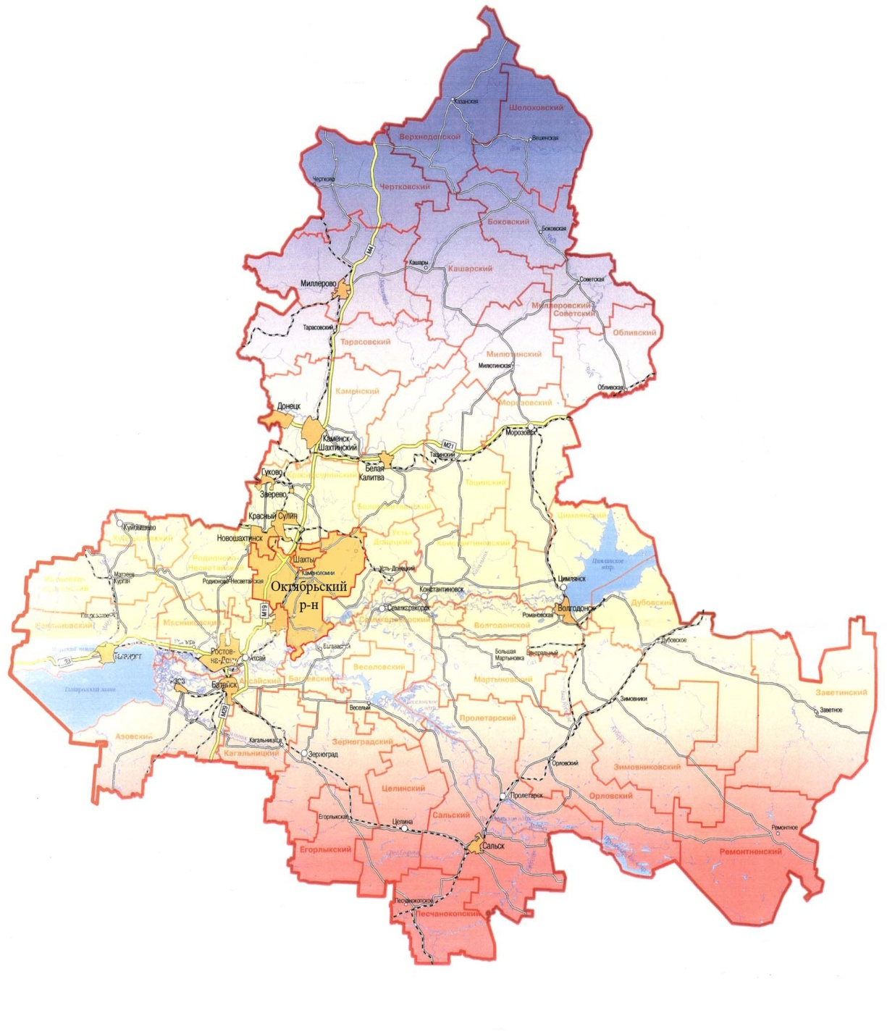
Прогноз основных характеристик бюджета МГП на 2025 год и на плановый период 2026 и 2027 годов
тыс. рублей
Показатель | 2025 год | 2026 год | 2027 год
I. Доходы, всего | 418 596,5 | 377 469,3 | 378 377,5
Налоговые и неналоговые доходы | 259 927,7 | 270 693,8 | 287 124,0
Безвозмездные поступления | 158 668,8 | 106 775,5 | 91 253,5
II. Расходы, всего | 418 596,5 | 377 469,3 | 378 377,5
III. Дефицит, Профицит | 0,0 | 0,0 | 0,0

Slide 8
Основные параметры бюджета Миллеровского городского поселения на 2025 год
Доходы бюджета
418 596,5
Расходы бюджета
418 596,5
тыс. рублей
тыс. рублей
Налог на доходы физических лиц 134 811,4
Акцизы 12 944,9
Безвозмездные поступления
158 668,8
Единый сельскохозяйственный налог 4 633,9
Налоги на имущество
91 178,4
Доходы, получаемые в виде арендной платы 15 327,7
Штрафы, возмещение ущерба
681,4
Туристический налог 350,0
Социальная политика
531,4
Жилищно-коммунальное хозяйство
198 079,2
Национальная экономика
131 409,8
Культура и кинематография
30 505,5
Общегосударственные вопросы
51 657,8
Национальная безопасность и правоохранительная деятельность
6 152,4
Образование
260,4

Slide 9
Динамика доходов бюджета Миллеровского городского поселения
тыс. рублей
326 366,4
- 22,0%
418 596,5
106,2%

Slide 10
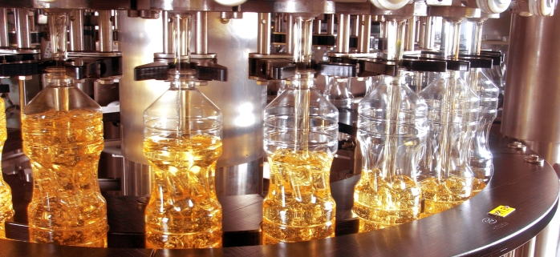
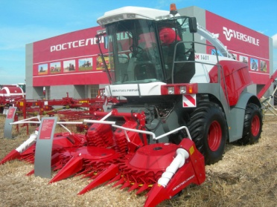
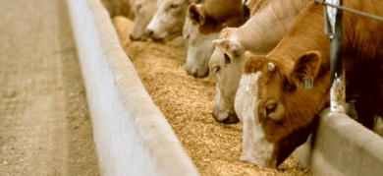
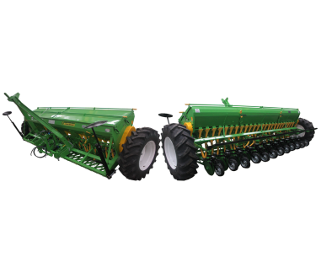
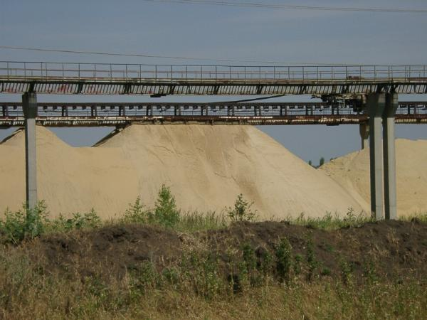
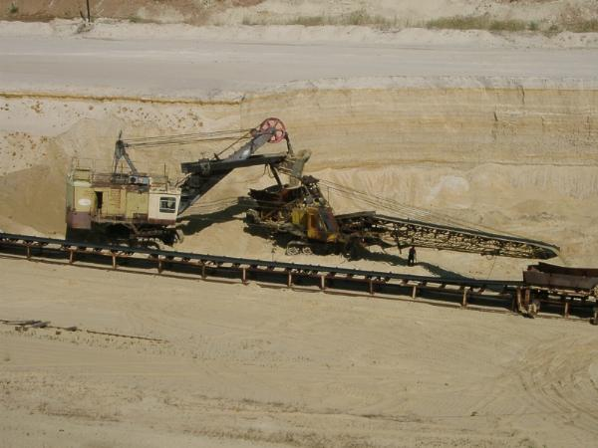
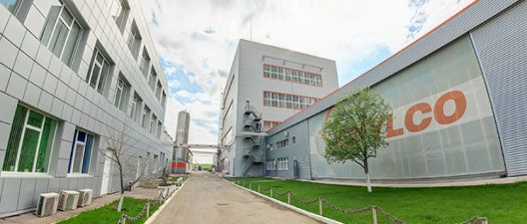
Бюджетообразующие предприятия Миллеровского городского поселения
Миллеровский филиал АО «Астон»
ООО «Дон Агро»
ООО «Амилко»
ООО «Нуф»
ПАО «Миллеровосельмаш»
ООО «МАХС»

Slide 11
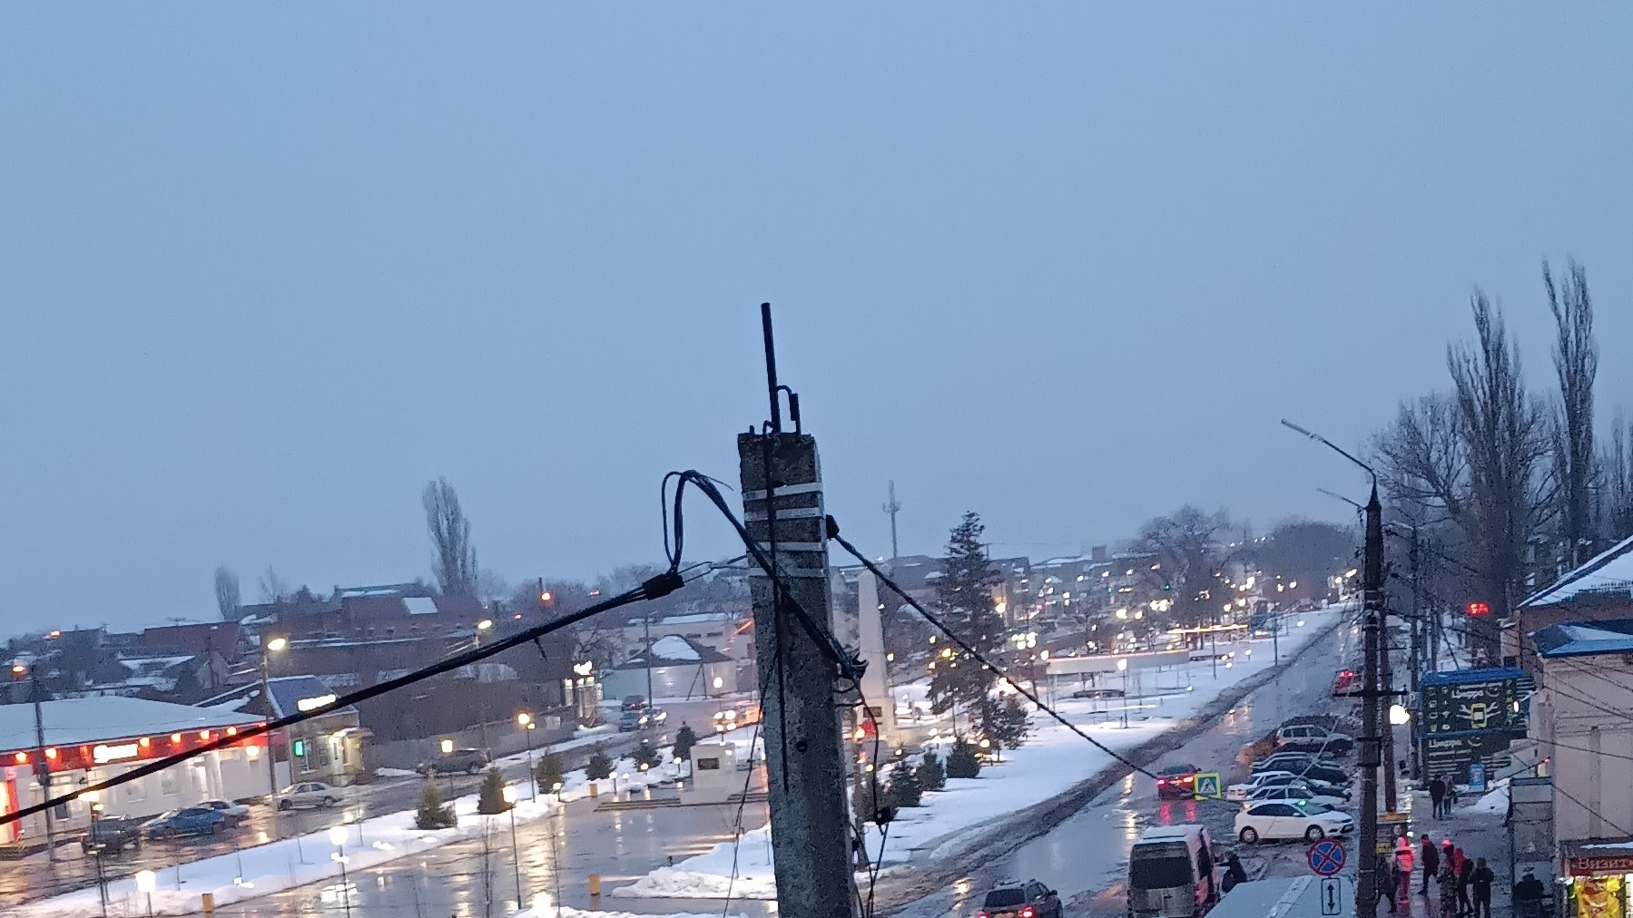
Собственные доходы бюджета Миллеровского ГОРОДСКОГО ПОСЕЛЕНИЯ
418596,5
377469,3
378377,5
2025 год 2026 год 2027 год
бюджет Миллеровского ГОРОДСКОГО ПОСЕЛЕНИЯ

Slide 12
СТРУКТУРА НАЛОГОВЫХ И НЕНАЛОГОВЫХ ДОХОДОВ
БЮДЖЕТА миллеровского городского поселения
на 2025 ГОД
Всего
259 927,7 тыс. рублей
Налог на доходы физических лиц – 134 811,4
Доходы получаемые в виде арендной платы – 15 327,7
Акцизы по подакцизным товарам – 12 944,9
Единый сельскохозяйственный налог – 4 633,9
Штрафы – 681,4
Налоги на имущество – 91 178,4
Туристический налог – 350,0

Slide 13
Динамика поступлений налога на доходы физических лиц в бюджет Миллеровского городского поселения
тыс. рублей

Slide 14
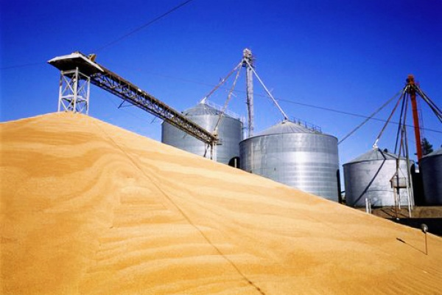
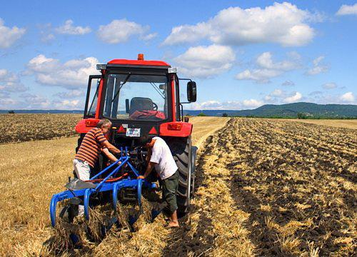
Безвозмездные поступления из областного бюджета
тыс. рублей
Наименование | 2024 год | 2025 год | 2026 год | 2027 год
ВСЕГО | 99 137,2 | 158 688,8 | 106 775,5 | 91253,5
в том числе:
Дотации | 24268,5 | 20 080,7 | 14 665,8 | 0
Целевые трансферты из областного бюджета и бюджетов поселений | 74 868,5* | 138 587,9 | 92 109,5 | 91 253,3

Slide 15
Основные приоритеты и подходы к формированию расходов
Бюджета Миллеровского городского поселения на 2025-2027 годы
Исходные данные на 2025 и 2027 годы – установлены постановлением Администрации Миллеровского городского поселения от 19.07.2018 № 365 «О методике и порядке планирования бюджетных ассигнований бюджета Миллеровского городского поселения»
Размеры должностных окладов лиц, замещающих муниципальные должности Миллеровского городского поселения, окладов денежного содержания по должностям муниципальной службы Миллеровского городского поселения индексируются с 1 октября 2025 года на 4,0 процента, с 1 октября 2026 года на 4,0 процента, с 1 октября 2027 года на 4,0 процента. Размеры должностных окладов технического персонала и ставок заработной платы обслуживающего персонала органов местного самоуправления Миллеровского городского поселения индексируются с 1 октября 2025 года на 4,0 процента, с 1 октября 2024 года на 4,0 процента, с 1 октября 2027 года на 4,0 процента
Увеличение расходов на заработную плату низкооплачиваемых работников в связи с доведением минимального размера оплаты труда до величины прожиточного минимума трудоспособного населения в 2025 году до 22 440 рублей
Принятие мер по недопущению снижения достигнутых ранее показателей уровня оплаты труда категорий работников социальной сферы, определенных в указах Президента Российской Федерации 2012 года, а также сохранению уровня, установленного в этих указах

Slide 16
Динамика расходов бюджета Миллеровского городского поселения
тыс. рублей
12,0%

Slide 17
Расходы бюджета Миллеровского городского поселения на 2025 год
тыс. рублей

Slide 18
Структура расходов по разделу «Культура, кинематография» на 2025 год

Slide 19
На обеспечение жильем жителей
Миллеровского городского поселения в 2025 - 2027 годах
1 семья
Сумма софинансирования за счет средств бюджета поселения
составила 370,2 тыс. рублей на 2025 -2027 г.,
в том числе 2025 год – 164,1 тыс. рублей
на обеспечение жильем молодых семей в рамках переданных
полномочий Миллеровскому району

Slide 20
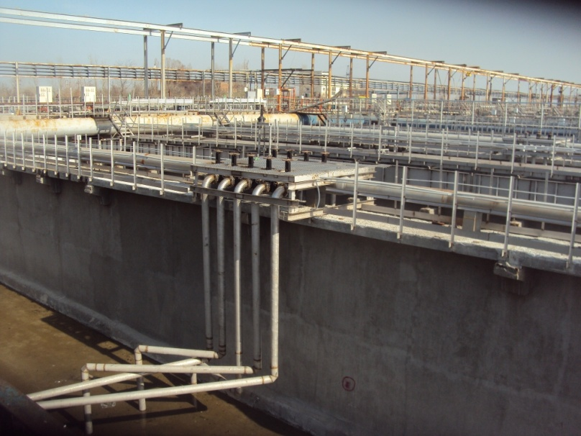
Расходы по разделу «жилищно-коммунальное хозяйство»
в 2025 году – 198 079,2 тыс. рублей
Финансовое обеспечение муниципального казенного учреждения «Благоустройство»
63491,4 тыс. рублей
Субсидия на возмещение предприятиям жилищно-коммунального хозяйства части платы граждан за коммунальные услуги
Содержание объектов водопроводно-канализационного хозяйства
на водоснабжение и водоотведение 40 975,3 тыс. рублей
на отопление и горячее водоснабжение 40 484,8тыс. рублей
404 253,2 тыс. рублей

Slide 21
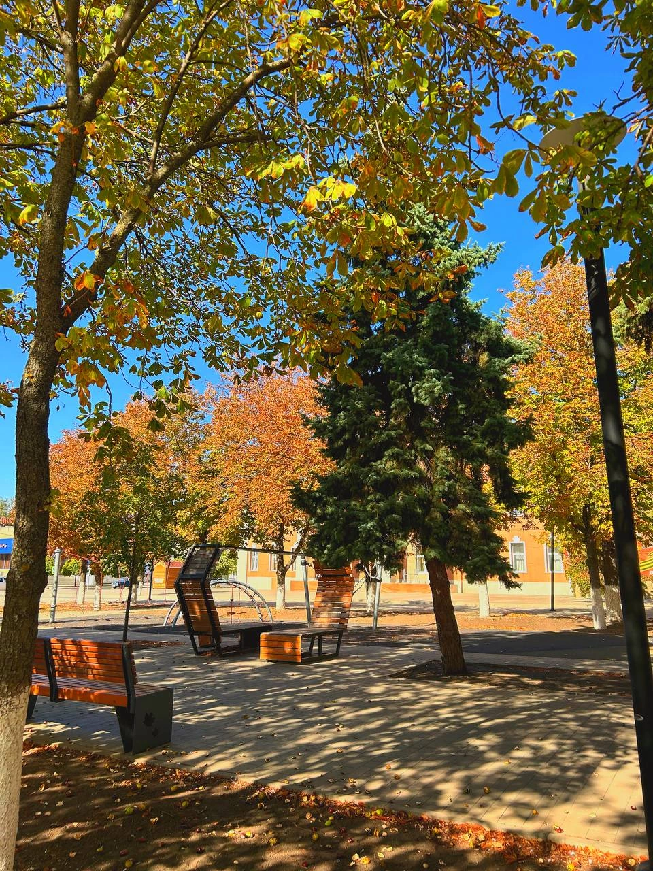
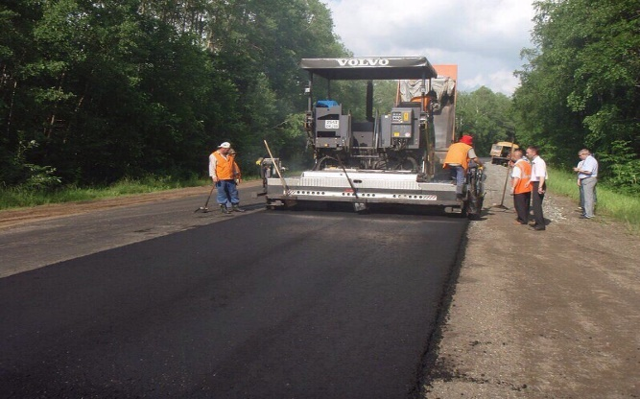
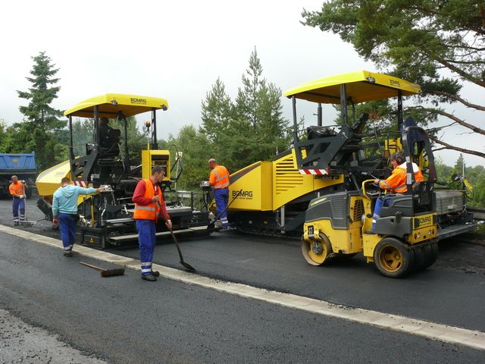
Расходы на реализацию мероприятий по формированию современной городской Среды
на 2025 – 2027 годы – 53 819,7 тыс. рублей
Благоустройство общественных территорий муниципальных образований (ремонт асфальтового покрытия автомобильной дороги по ул. 3-го Интернационала (участок ул. Шолохова- ул. Российская- ул. Еременко)

Slide 22
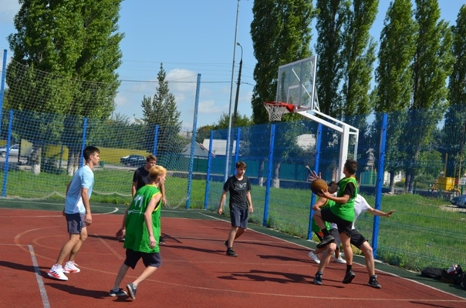
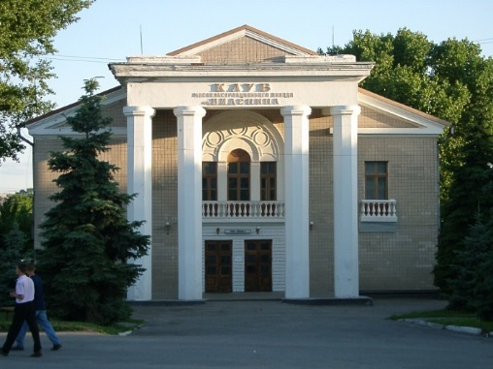
Расходы на реализацию мероприятий по формированию современной городской
Среды на 2025 – 2027 годы – 7 162,0 тыс. рублей
Благоустройство общественных территорий муниципальных образований (Проведение проверки определения сметной стоимости по виду работ по объекту стадион «Спартак», благоустройство территории Стадиона «Спартак»)

Slide 23
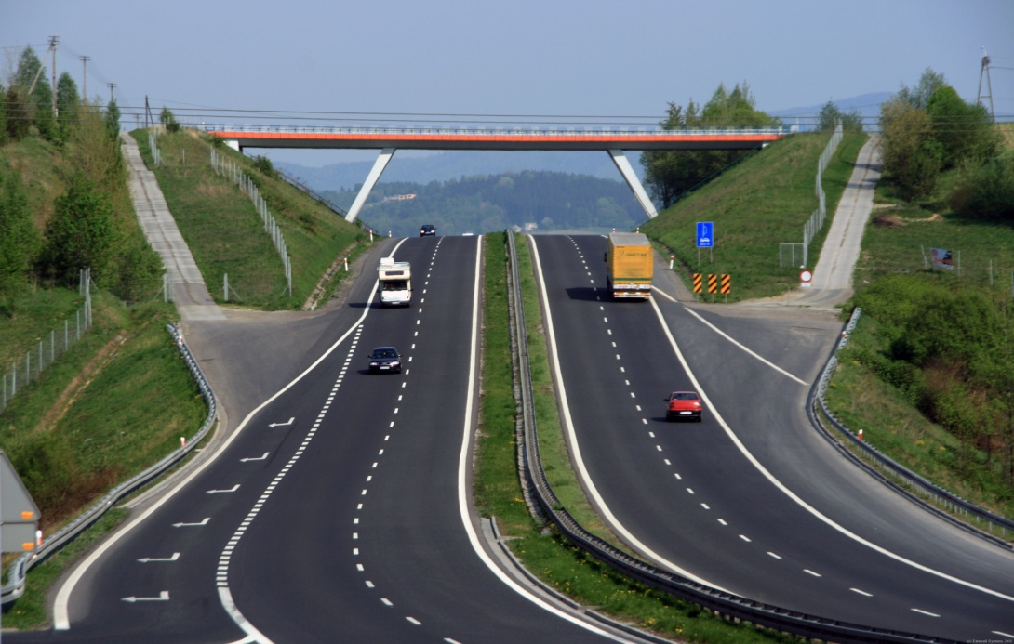
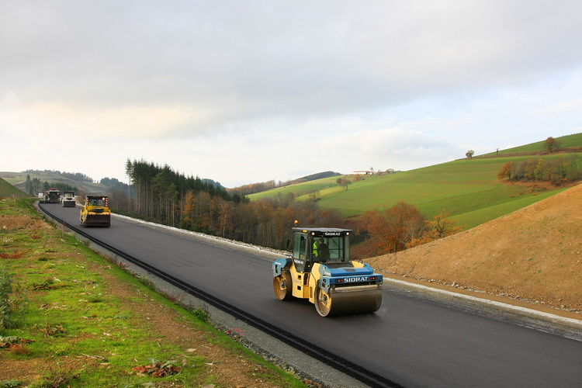
Дорожный фонд Миллеровского городского поселения
Дорожный фонд
на 2025 год
89 752,2 тыс. рублей
Дорожный фонд
на 2026 год
51 919,2 тыс. рублей
Дорожный фонд
на 2027 год
58 546,1 тыс. рублей

